Slide 1



GESTIONE DEL PAZIENTE SETTICO: ACUTE CARE E SOURCE CONTROL
OTTIMIZZAZIONE E TIMING CHIRURGICO
DEL PAZIENTE SETTICO
Dr. Pietro Bisagni
Direttore dell’U.O.C. Chirurgia Generale e d’Urgenza
Ospedale Maggiore di Lodi
ASST Lodi
17 Ottobre 2025

Slide 2

INTRODUZIONE
Infezioni intra-addominali (IAIs)
Ogni infezione dei visceri della cavità addominale e/o del peritoneo sostenuta da agenti patogeni capaci di determinare un danno
→ Appendicite, colecistite, diverticolite, perforazione G-I
Frequente motivo di accesso in Pronto Soccorso
→ Fino al 35% degli accessi in PS per dolore addominale
Patologie severe e potenzialmente letali
→ Elevata morbi-mortalità
Principale causa di sepsi di interesse chirurgico
→ Sfida per il chirurgo d’urgenza
OTTIMIZZAZIONE
DEL PAZIENTE
TIMING
CHIRURGICO
Bonomo RA et al., 2024 Clinical Practice Guideline Update by the Infectious Diseases Society of America on Complicated Intra-Abdominal Infections: Risk Assessment, Diagnostic Imaging, and Microbiological Evaluation in Adults, Children, and Pregnant People. Clinical Infectious Diseases : An Official Publication of the Infectious Diseases Society of America. 2024;79(Suppl 3):S81-S87.
Inui T et al. Mortality for Intra-Abdominal Infection Is Associated With Intrinsic Risk Factors Rather Than the Source of Infection. Surgery. 2009;146(4):654-61; discussion 661-2.
Mazuski JE et al. Intra-Abdominal Infections. The Surgical Clinics of North America. 2009;89(2):421-37, ix.
Notes:
Le infezioni intra-addominali costituiscono alcune tra le patologie più frequenti e al contempo difficili per il chirurgo d’urgenza. Si definiscono come tali tutte le patologie a carattere infettivo che si sviluppino a carico dei visceri della cavità addominale e del peritoneo. Appendice, colecisti e diverticoli colici rappresentano le principali sedi anatomiche capaci di ospitare un focolaio settico e di risultare danneggiate dagli agenti patogeni che lo sostengono.
Le infezioni intra-addominali costituiscono un frequente motivo di accesso in Pronto Soccorso, dal momento che rappresentano la causa di un terzo delle addominalgie che vengono gestite nei dipartimenti di emergenza dei nostri ospedali con milioni di ammissioni ogni anno in tutto il mondo. Non solo sono patologie frequenti, ma sono anche spesso severe e talvolta letali, andando a determinare un numero cospicuo di decessi nei nostri letti.
In virtù dell’enorme portata di queste patologie, parleremo delle sepsi con un focolaio chirurgicamente emendabile cercando di fornire alcuni strumenti che ci aiutino nella gestione di questi pazienti e nella sfida quotidiana di bilanciare da un lato l’ottimizzazione del paziente settico e dall’altro la necessità di un «source control» chirurgico che sia efficace e precoce.

Slide 3

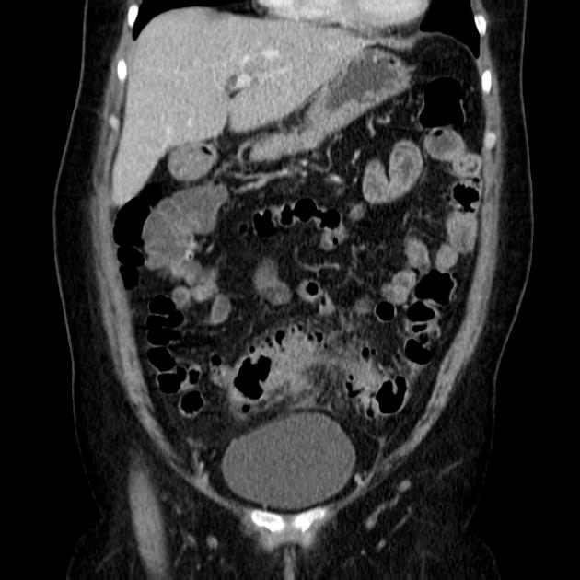
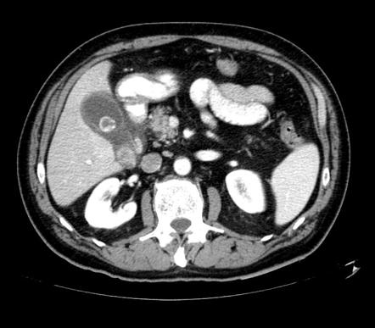
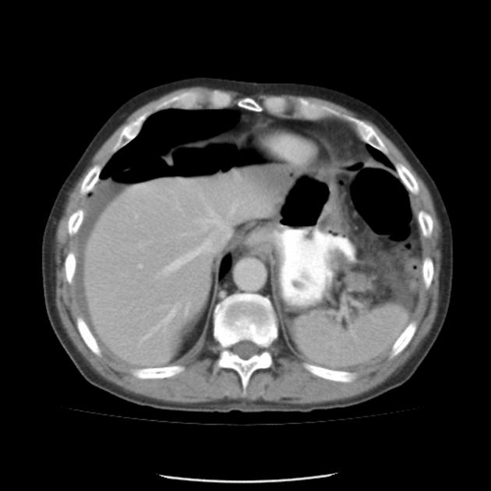
IL DILEMMA: STABILIZZAZIONE vs CHIRURGIA PRECOCE
I pazienti con una sepsi a partenza addominale hanno una mortalità elevata
→ Rischio di morte superiore al 30%
→ Fino al 50% in caso di shock settico alla presentazione
Il tempo è uno dei principali fattori prognostici
→ La prognosi dipende dall’intervallo tra esordio dell’infezione e avvio di un trattamento efficace
La diagnosi precoce riduce il rischio di morte per sepsi
→ Tempestiva
→ Anatomica
Park CH et al., Clinical Outcomes and Prognostic Factors of Patients With Sepsis Caused by Intra-Abdominal Infection in the Intensive Care Unit: A Post-Hoc Analysis of a Prospective Cohort Study in Korea. BMC Infectious Diseases. 2022;22(1):953.
Blot S et al. Epidemiology of Intra-Abdominal Infection and Sepsis in Critically Ill Patients: "AbSeS", a Multinational Observational Cohort Study and ESICM Trials Group Project. Intensive Care Medicine. 2019;45(12):1703-1717.
Arvaniti K et al. Epidemiology and Age-Related Mortality in Critically Ill Patients With Intra-Abdominal Infection or Sepsis: An International Cohort Study. International Journal of Antimicrobial Agents. 2022;60(1):106591.
Leligdowicz A et al. Association Between Source of Infection and Hospital Mortality in Patients Who Have Septic Shock. American Journal of Respiratory and Critical Care Medicine. 2014;189(10):1204-13.
Notes:
Quando accede in Pronto Soccorso con un quadro di sepsi secondario a una infezione a partenza addominale, un paziente ha un rischio di morte non trascurabile: in alcuni studi di coorte infatti la mortalità da infezione intra-addominale raggiunge il 30%, con picchi oltre al 50% in pazienti con shock settico alla presentazione (e una mortalità addirittura superiore all’80% se si considerano pazienti con sepsi a partenza da una ischemia mesenterica o pazienti in paesi in via di sviluppo). La mortalità da sepsi addominale è indissolubilmente correlata al fattore tempo: la sepsi è una condizione tempo-correlata in cui la prognosi del paziente è strettamente dipendente dall’intervallo che intercorre tra l’instaurazione del processo infettivo e l’avvio di un trattamento efficace.
Per il chirurgo d’urgenza il paziente settico rappresenta una sfida contro il tempo: bisogna mettere in atto un trattamento che sia efficace e bisogna farlo nel minor tempo possibile.
Per poterci riuscire naturalmente non possiamo prescindere dalla diagnosi: il riconoscimento del problema è il primo strumento in grado di determinare una riduzione significativa del rischio di morte per causa settica. Non entreremo nel merito, ma affinché la diagnosi sia funzionale, è fondamentale che questa sia non solo precoce e tempestiva, ma anche «anatomica», identificando il focus settico.

Slide 4

IL DILEMMA: STABILIZZAZIONE vs CHIRURGIA PRECOCE
Priorità di trattamento:
Ottimizzare le condizioni del paziente
Controllare la fonte settica
Trattamento medico
Trattamento chirurgico
Notes:
Una volta identificato il problema, nella gestione del paziente settico si pone però un quesito fondamentale: quale è il trattamento efficace? E in particolare l’annoso dilemma del chirurgo d’urgenza: è meglio prima stabilizzare e ottimizzare il paziente dal punto di vista medico, anche a costo di ritardare la chirurgia, oppure procedere il prima possibile al controllo chirurgico della fonte settica, anche a rischio di portare il paziente in sala in condizioni subottimali?

Slide 5
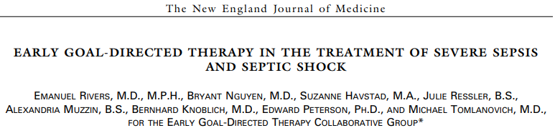
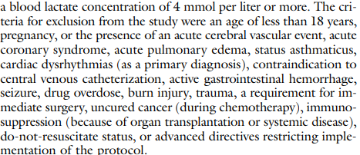
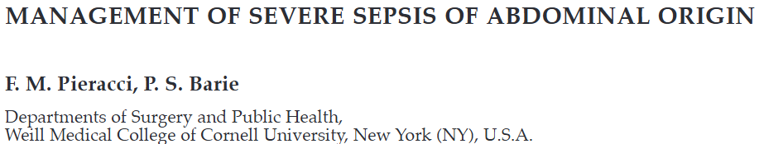
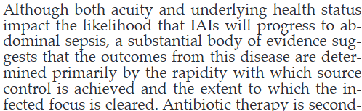
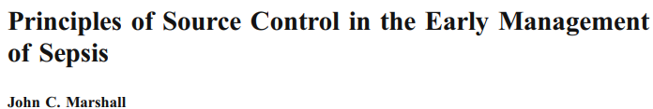

IL DILEMMA: STABILIZZAZIONE vs CHIRURGIA PRECOCE
2001
2007
2010
Notes:
Storicamente, la pietra miliare nella gestione del paziente settico è costituita dalla "Early Goal Directed Therapy" (EGDT) di Rivers (2001), insegnandoci come la stabilizzazione dei pazienti mediante alcuni provvedimenti terapeutici mirati e tempestivi intrapresi nelle “golden hours” si associ a un significativo miglioramento degli outcomes nei pazienti con sepsi severa o shock settico afferenti al sistema dell’emergenza-urgenza. Lo studio di Rivers tuttavia escludeva dalla sua analisi tutti i pazienti che necessitavano di un “source control” immediato, lasciando aperta la questione per la sepsi chirurgica.
La letteratura successiva ha mostrato opinioni divergenti ed evidenze ambigue: se infatti ad esempio Pieracci e Barie (2007) sottolineano l'importanza di un "source control" precoce e adeguato, che deve essere conseguito il prima possibile dopo la conferma diagnostica di una sepsi addominale, Marshall (2010) enfatizza invece la priorità della terapia resuscitativa, ponendo la stabilizzazione emodinamica come obiettivo primario, da associare all’avvio di una terapia antibiotica empirica e suggerendo il controllo della fonte "non appena il paziente è stabilizzato".

Slide 6

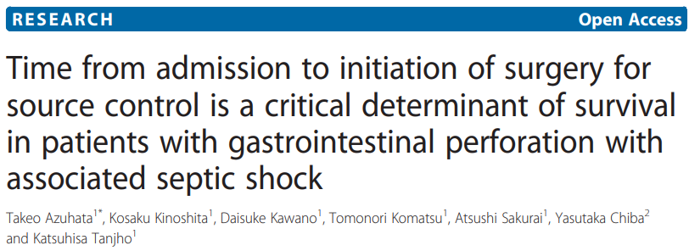
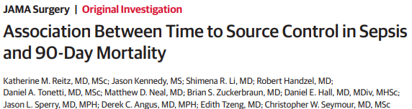
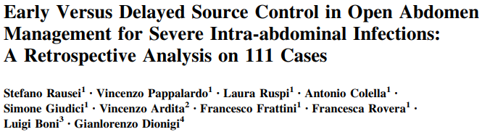
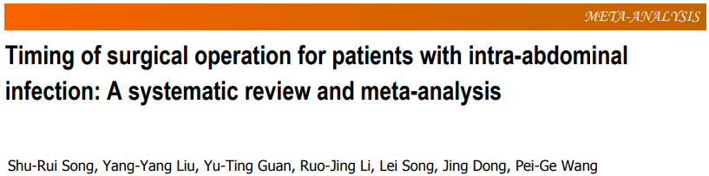
EVIDENZE
Notes:
Negli anni a venire il numero di evidenze è aumentato (seguono alcuni esempi).
Ruddel et al. (2022): il differimento della chirurgia oltre la finestra temporale raccomandata si associa a maggiore mortalità e morbilità, specialmente in shock e con disfunzione d'organo severa.
Song et al. (2023): una meta-analisi su 3373 pazienti ha mostrato che l'intervento precoce (entro 12 ore, idealmente 6 ore) si associa a mortalità significativamente inferiore, minor degenza ospedaliera e minor complicanze. Nei casi di shock settico da perforazione gastro-intestinale, la sopravvivenza si riduceva esponenzialmente oltre le 6 ore.
Reitz et al. (2022): un ampio studio di coorte inglese su quasi 5000 pazienti settici ha mostrato che un "source control" entro 6 ore riduce la mortalità a 90 giorni del 29%.
Azuhata et al. (2014) e Boyd-Carson et al.: la sopravvivenza in caso di perforazione gastro-intestinale si azzera oltre le 6 ore e ogni ora di ritardo aumenta la mortalità del 6%.
Rausei et al. (2017): in pazienti con "open abdomen" per sepsi intra-addominale, la mortalità è del 27% se operati dopo 6 ore, ma scende al 9% se operati entro 6 ore.

Slide 7

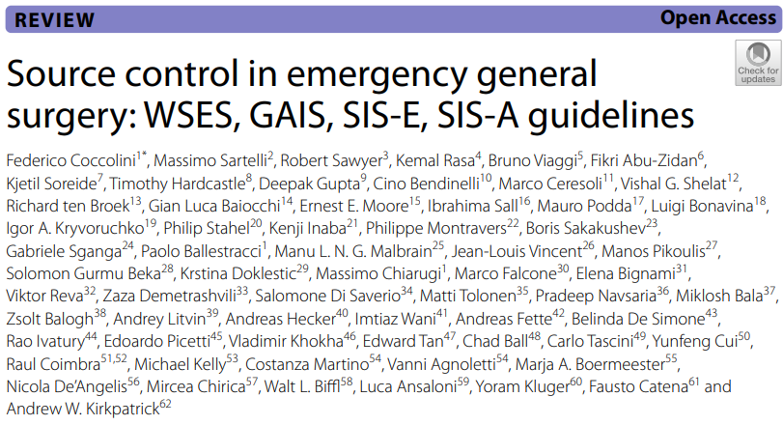
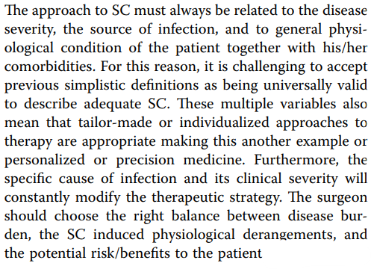
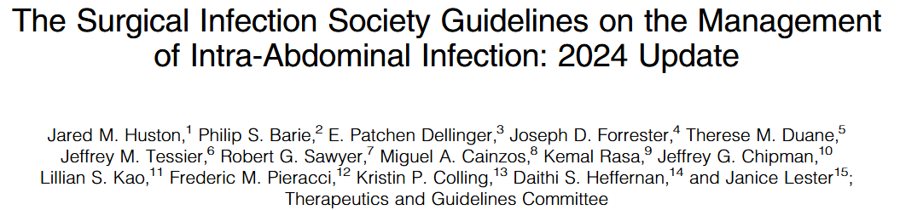


LINEE GUIDA
2023
2024
Notes:
Negli anni il numero e la qualità delle evidenze per la gestione di questi pazienti è aumentato e, nonostante non sia possibile identificare un trial “game-changer” come fu quello di Rivers, oggi può considerarsi consolidato un consenso, supportato da diverse società scientifiche, che fa del “source control” la priorità assoluta.
Surgical Infection Society (SIS), Infectious Disease Society (IDSA) e Society of Critical Care Medicine (SCCM) (attraverso la Surviving Sepsis Campaign) raccomandano infatti il "source control" entro 12 ore dalla diagnosi per i pazienti a basso rischio ed entro 6 ore per i pazienti in shock settico. Sottolineano di non ritardare la chirurgia per un'ottimizzazione preoperatoria se il paziente ha una contaminazione "ongoing" o instabilità emodinamica.
Anche la World Society of Emergency Surgery (WSES) conferma che ritardi per l'ottimizzazione si associano a peggiori outcome clinici nei pazienti instabili, mentre appare più «permissiva» nei pazienti stabili, per i quali il chirurgo è chiamato a individuare un compromesso valutando da un lato l’evento settico di per sé e dall’altro le condizioni del paziente e la sua anamnesi in modo da definire un approccio «tailored» sulla base di tre classi di rischio.

Slide 8
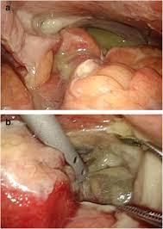
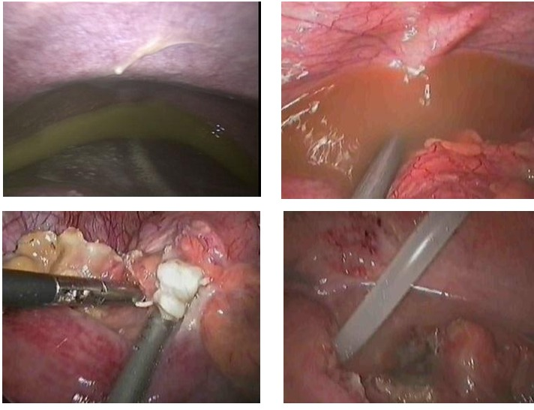
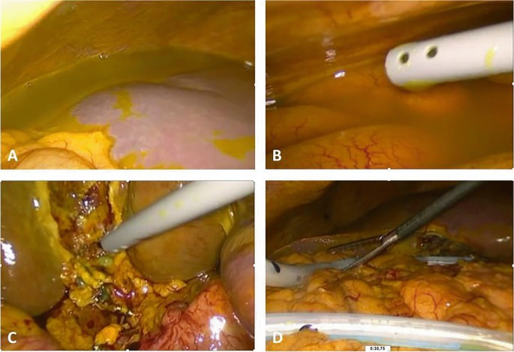
TIMING CHIRURGICO E SOURCE CONTROL
Il controllo della fonte settica nel paziente con infezione intra-addominale è la priorità e la prognosi del paziente dipende dalla sua precocità
→ Il timing migliore per il «source control» è «il prima possibile» e comunque entro 6-12 ore
→ Se la causa dell’instabilità emodinamica è una contaminazione viscerale non controllata, la terapia resuscitativa non può essere efficace in assenza di «source control»
Notes:
Possiamo dunque concludere che il controllo chirurgico della fonte settica nel paziente con infezione intra-addominale rappresenta una priorità. Pur non potendo stabilire un range temporale che possa essere definito «standard», il “timing” chirurgico nel paziente settico è quello del “prima possibile”: i nostri pazienti conseguono i maggiori vantaggi prognostici nel momento in cui siamo in grado di provvedere a un “source control” che sia tempestivo. E il source control non deve solo essere tempestivo, ma anche adeguato, efficace.

Slide 9
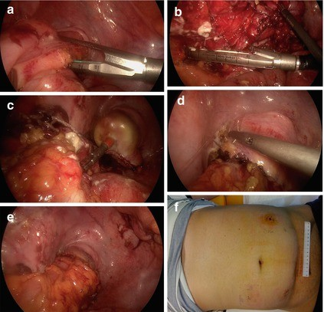
TIMING CHIRURGICO E SOURCE CONTROL
Source control
L’insieme delle misure farmacologiche e chirurgico-radiologiche messe in atto con lo scopo di:
Conseguire un controllo del focolaio infettivo
Modificare i fattori che sostengono l’evoluzione del processo settico
Consentire un ripristino dell’omeostasi
→ Gestione multidisciplinare con il chirurgo come «leader»
SOURCE CONTROL ANATOMICO
SOURCE CONTROL FISIOLOGICO
Mazuski JE et al. The Surgical Infection Society Revised Guidelines on the Management of Intra-Abdominal Infection. Surgical Infections. 2017;18(1):1-76.
Coccolini F et al. Source Control in Intra-Abdominal Infections: What You Need to Know. The Journal of Trauma and Acute Care Surgery. 2025;:01586154-990000000-01021.
Coccolini F et al. Source Control in Emergency General Surgery: WSES, GAIS, SIS-E, SIS-A Guidelines. World Journal of Emergency Surgery : WJES. 2023;18(1):41.
Notes:
Diviene fondamentale definire cosa si intende per “source control” e stabilire i criteri per la sua adeguatezza. Parlando di “source control” intendiamo l’insieme di tutte le misure farmacologiche e chirurgico-radiologiche messe in atto per conseguire un controllo di un focus infettivo, per modificare i fattori che sostengono l’evoluzione del processo settico e per consentire un ripristino dell’omeostasi o almeno favorire il recupero di un equilibrio fisiologico.
Il source control prevederà dunque un tempo anatomico in cui si cerca di eliminare i residui macroscopici dell’infezione, che comprende il drenaggio di raccolte ascessuali, lo sbrigliamento o la demolizione di tessuti infetti, la rimozione di device contaminati, ma anche un tempo fisiologico in cui l’obiettivo diventa il recupero fisiologico e di conseguenza il trattamento dei residui microscopici che ne causano lo squilibrio. Quella del paziente settico quindi deve essere una gestione multidisciplinare, in cui il chirurgo deve avere un ruolo di leadership.

Slide 10
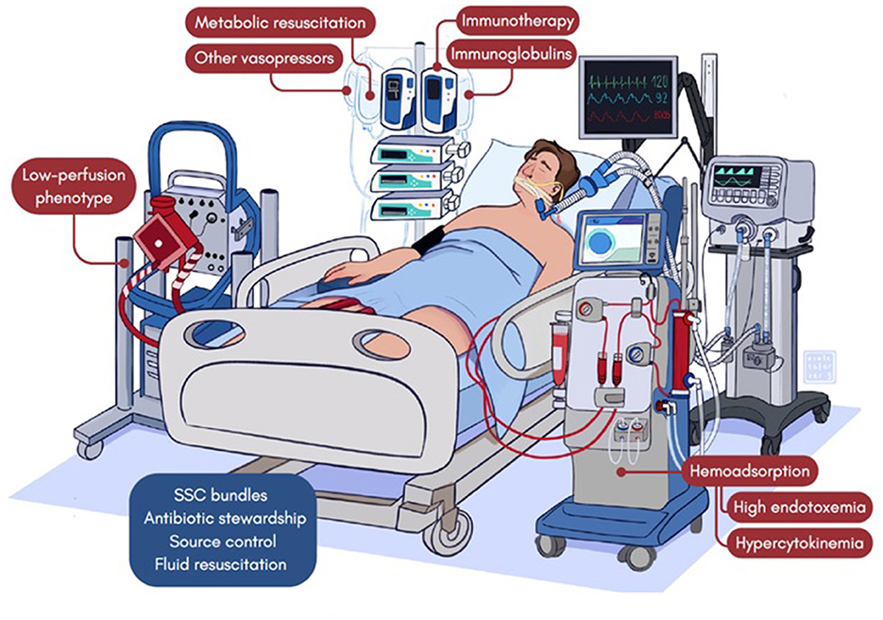
OTTIMIZZAZIONE PREOPERATORIA: COSA E QUANDO
La stabilizzazione medica è fondamentale nella gestione delle sepsi addominali e impatta positivamente sulla prognosi nel momento in cui non ritarda la chirurgia ma la supporta ottimizzando le condizioni del paziente
I ritardi forzati dovuti all’indisponibilità della sala operatoria sono un’esperienza comune e possono diventare una finestra di opportunità per mettere in atto strategie di ottimizzazione medica
Strategie di ottimizzazione
Monitoraggio multiparametrico e accessi venosi di grosso calibro, catetere vescicale
Espansione volemica, vasopressori
Antibiotici empirici ad ampio spettro
Correzione di alterazioni elettrolitiche e coagulopatie
Intubazione precoce e ventilazione meccanica
Notes:
Quale ruolo hanno le terapie mediche nel sostegno del paziente con una sepsi chirurgicamente emendabile? Quale spazio e tempo rimangono dunque alla terapia resuscitativa? Non devono diventare antagonista, bensì co-protagonista. La stabilizzazione del paziente da un punto di vista medico è fondamentale nella gestione di pazienti che hanno una complessità intrinsecamente elevata, e diventa un fattore capace di impattare positivamente sulla prognosi del paziente nel momento in cui non ritardano la chirurgia, ma la supportano consentendo al paziente di giungere a chirurgia se non in condizioni ottimali, almeno ottimizzate.
È inoltre esperienza comune, seppur diversa in base all’organizzazione intrinseca di ciascuna realtà e di ciascun dipartimento chirurgico, l’inevitabile attesa dovuta all’organizzazione e alla logistica peri-operatoria: sale operatorie non immediatamente disponibili, assenti o momentaneamente impegnate con altre urgenze costituiscono un problema all’ordine del giorno per quasi tutti i chirurghi d’urgenza e soprattutto un ritardo pericoloso per i pazienti acuti. Se quindi da un lato l’ottimizzazione del paziente non può e non deve sottrarre tempo al controllo chirurgico della sorgente settica, dall’altro il ritardo coatto dei tempi chirurgici può diventare una “finestra di opportunità” per rendere, se non ottimali, almeno ottimizzate le condizioni del paziente che deve affrontare la chirurgia. Il chirurgo spesso può fare poco per evitare questo differimento forzato, ma può fare molto per rendere questo ritardo funzionale all’outcome del paziente.

Slide 11
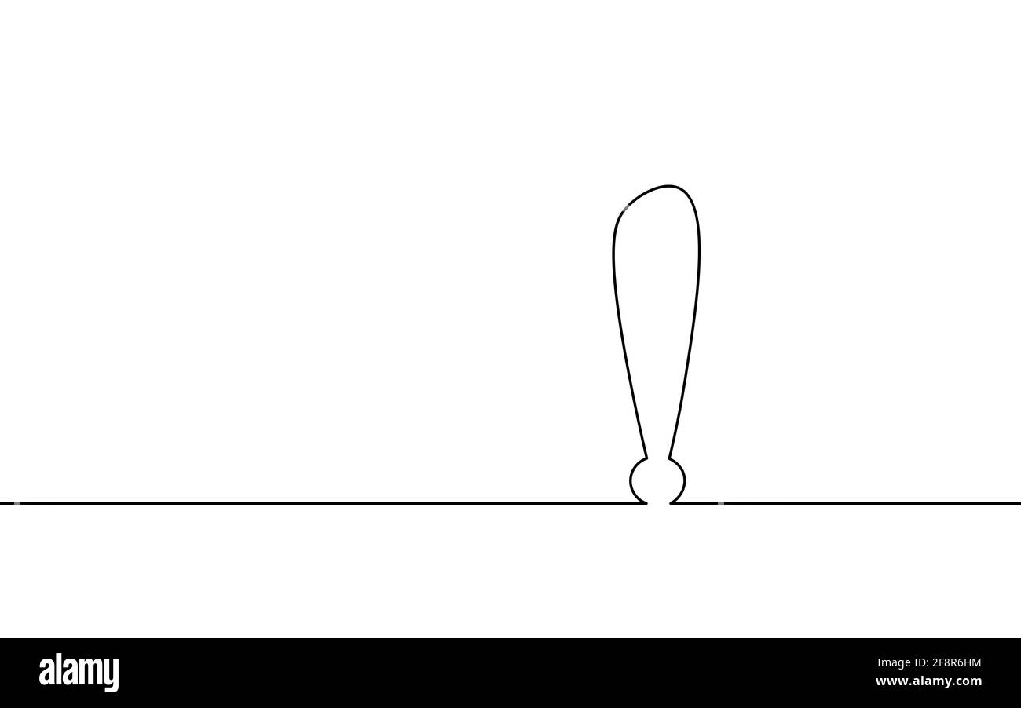
TAKE HOME MESSAGE
La gestione della sepsi addominale con focolaio chirurgicamente emendabile richiede un approccio multidisciplinare con leadership chirurgica
Il processo diagnostico e terapeutico deve essere rapido ed efficiente
Un «source control» precoce -idealmente entro 6 ore nel paziente in shock settico- costituisce il principale fattore prognostico
L’ottimizzazione preoperatoria è uno strumento fondamentale e costituisce un vantaggio prognostico nel momento in cui non ritarda la chirurgia
Notes:
In sintesi, la gestione della sepsi addominale con focolaio chirurgicamente emendabile richiede un approccio multidisciplinare e un processo decisionale rapido ed efficiente in cui è fondamentale che il chirurgo ricopra un ruolo di leadership. Le evidenze sono chiare: un "source control" precoce, idealmente entro 6 ore per i pazienti in shock settico, è cruciale e migliora significativamente la sopravvivenza. L'ottimizzazione preoperatoria deve essere rapida e mirata a stabilizzare il paziente quel tanto che basta per renderlo operabile, senza ritardare interventi salvavita.

Slide 12
GESTIONE DEL PAZIENTE SETTICO: ACUTE CARE E SOURCE CONTROL
OTTIMIZZAZIONE E TIMING CHIRURGICO
DEL PAZIENTE SETTICO
Grazie per l’attenzione!

